Slide 1
UNIVERSIDAD INTERNACIONAL DEL ECUADOR INGENIERIA EN SISTEMAS LÓGICA DE PROGRAMACIÓN 1-SI-ELMD-A-22024
NOMBRE: Nicole Andrade

Slide 2
GENERADOR DE CONTRASEÑAS SEGURAS
Programa: Python
Objetivo:
Generar un programa que permita al usuario generar una contraseña segura sin importar su longitud, siempre y cuando el usuario se registre podrá acceder al número de contraseñas que el desee.

Slide 3
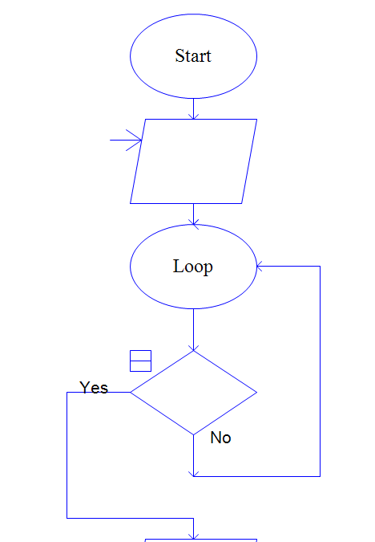
Bienvenida ingreso al sistema
Diagrama de flujo
Ingreso de usuario o contraseña

Slide 4
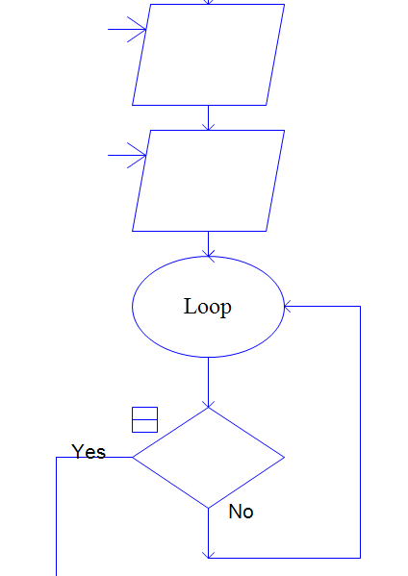
Bienvenida ingreso del usuario
Requerimiento de contraseña
Diagrama de flujo
Ingreso de solicitud

Slide 5
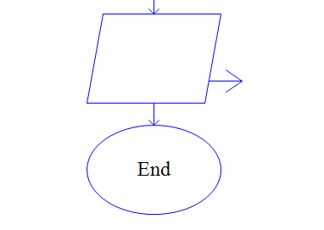
Contraseña generada
Diagrama de flujo

Slide 6
APRENDIZAJE Y OPORTUNIDADES DE MEJORA
Aprendizaje:
Resolución de conflictos, investigación de la funcionabilidad de todos los elementos de programación
Oportunidad de mejora:
El programa puede ejecutarse cumpliendo las necesidades que desee exponer el usuario y ya no solo digitar la longitud deseada.

Slide 7
GRACIAS

